Slide 1
Koreanisch für Anfänger*innen
19.06.2024
Claire Hyun

Slide 2
Plan für den Kurs
24.04.2024 1 Sitzung 19.06.2024 6 Sitzung
01.05.2024 Kein Kurs 26.06.2024 7 Sitzung
08.05.2024 2 Sitzung 03.07.2024 8 Sitzung
15.05.2024 3 Sitzung 10.07.2024 9 Sitzung
22.05.2024 Kein Kurs 17.07.2024 10 Sitzung
29.05.2024 4 Sitzung
05.06.2024 5 Sitzung
12.06.2024 Kein Kurs

Slide 3
Ab heute kannst du…
Spelling Test
Vergleichen mit 더 und 덜
Bis 100 zählen

Slide 4
Bestellen
맥스씨: 안녕하세요!
소피씨: 안녕하세요.
맥스씨: 햄버거 하나 주세요.
콜라도 하나 주세요
소피씨: 네, 그리고요?
맥스씨: 케이크도 주세요. 감사합니다. 안녕히 계세요.

Slide 5
Spelling test
안녕하세요
친구
학교
고양이
커피와 케이크
사랑
저는 맥주를 좋아해요

Slide 6
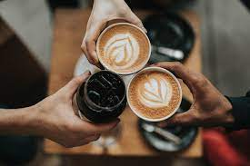
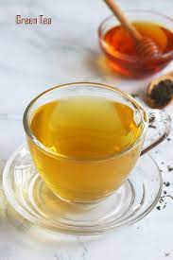
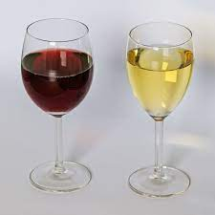
ㅇㅇ보다 더 und ㅇㅇ보다 덜
저는 차보다 커피를 더 좋아해요 Mehr
저는 커피보다 차를 덜 좋아해요 Weniger
저는 주스도 좋아해요 Auch

Slide 7
도 und 만
도: auch Nomen+ 도
만: Nur Nomen+ 만
저만 좋아요. 저도 좋아요.
저는 맥주만 좋아요. 저는 맥주도 좋아요.
저는 파스타만 좋아요. 저는 파스타도 좋아요.

Slide 8
숫자
하나 둘 셋 넷 다섯 여섯 일곱 여덟 아홉 열
1 2 3 4 5 6 7 8 9 10
열 스물 서른 마흔 쉰 예순 일흔 여든 아흔 백
20 30 40 50 60 70 80 90 100

Slide 9
몇살 이에요?
저는 스물 여섯살 이에요.
Ich Sechsundzwanzig bin
여러분은 몇살 이에요?
Zusammen wie alt seid?

Slide 10
Zählen auf Koreanisch
한살 두살 세살 네살
한시 두시 세시 네시
한마리 두마리 세마리 네마리
한권 두권 세권 네권

Slide 11
Wann wird es benutzt?
man Gegenstände/Menschen/Handlungen zählt
man über die Stunde in einer Zeitangabe spricht
manchmal wenn man über Monate spricht

Slide 12
숫자
일 이 삼 사 오 육 칠 팔 구 십
1 2 3 4 5 6 7 8 9 10
십 이십 삼십 사십 오십 육십 칠십 팔십 구십 백
20 30 40 50 60 70 80 90 100
천 만 십만 백만
1.000 10.000 100.000 1.000.000

Slide 13
Wann wird es benutzt?
wenn man Geld zählt/mit Geld arbeitet 1000원 2500 원
wenn man misst 12 센치 10 미터
wenn man Mathe macht 1 더하기 2 3 빼기 2
für Telefonnummern
wenn man über die Zeit in jeglicher Form spricht oder zählt, mit Ausnahme von Stunden
der Name jedes Monats 1월, 2 월, 3월1일
wenn man Monate zählt (es gibt noch einen anderen Weg Monate zu zählen, indem man reine koreanische Zahlen verwendet)

Slide 14
오늘
오늘은 1월 12일이에요
어제는 1월 11일 이에요
내일 내일모레

Slide 15
Was ist Kimchi?
https://www.youtube.com/watch?v=RlBxerNfzzI

